Slide 1
인공지능서비스개발II 팀 프로젝트 기획
키오스크 길잡이
▲ 여기를 누르세요
어떤 키오스크든 카메라로 비추면
음성으로 주문을 도와주는 AI 서비스
팀 KIOSSON · 정윤서(팀장) · 이동건
Notes:
[정윤서 · 약 15초]
안녕하세요, KIOSSON 팀의 정윤서입니다. 저와 이동건 팀원은 '키오스크 길잡이'를 기획했습니다. 어떤 키오스크든 휴대폰 카메라로 비추면, AI가 지금 눌러야 할 버튼을 알려 주는 서비스입니다.

Slide 2
01 개발 배경
키오스크는 늘었지만, 누구나 쓰기는 어렵습니다
2.4배
59.6%
26.1%
국내 키오스크 수
2019년 → 2022년
서울 고령층(55세 이상)이
키오스크 이용 중 어려움을 겪음
장애인 이용자가 꼽은 불편:
버튼 위치·메뉴 찾기
출처: 과학기술정보통신부(이투데이), 서울디지털재단 2023, 보건복지부 2024 ·
2
Notes:
[정윤서 · 약 35초]
국내 키오스크는 2019년에서 2022년 사이 2.4배 늘었습니다. 하지만 서울 고령층의 59.6%가 키오스크를 쓰면서 어려움을 겪었다고 답했습니다. 장애인 이용자는 버튼 위치를 찾고 메뉴를 고르는 것이 불편하다고 했습니다. 매장마다 화면 구성이 다르고 단계가 많기 때문입니다. 그래서 많은 분들이 주문을 포기하거나, 뒷사람 눈치를 보며 다른 사람에게 도움을 청하게 됩니다.

Slide 3
02 기존 해결책과 우리의 접근
지금의 해결책은 키오스크 쪽에 있습니다
배리어프리 키오스크
키오스크 연습 앱
직원 도움
기기를 교체해야 해서 보급이 느림
가상 화면이라 실제 매장 화면과 다름
무인 매장, 바쁜 시간에는 받기 어려움
!
키오스크는 그대로 두고, 사용자의 휴대폰으로 해결합니다
3
Notes:
[정윤서 · 약 30초]
지금도 해결책은 있습니다. 배리어프리 키오스크는 기기를 바꿔야 해서 보급이 느리고, 연습 앱은 가상 화면이라 실제 매장 화면과 다릅니다. 직원 도움은 무인 매장이나 바쁜 시간에는 받기 어렵습니다. 모두 키오스크 쪽에서 풀려는 방법입니다. 저희는 반대로, 키오스크는 그대로 두고 사용자의 휴대폰 쪽에서 문제를 풀기로 했습니다.

Slide 4
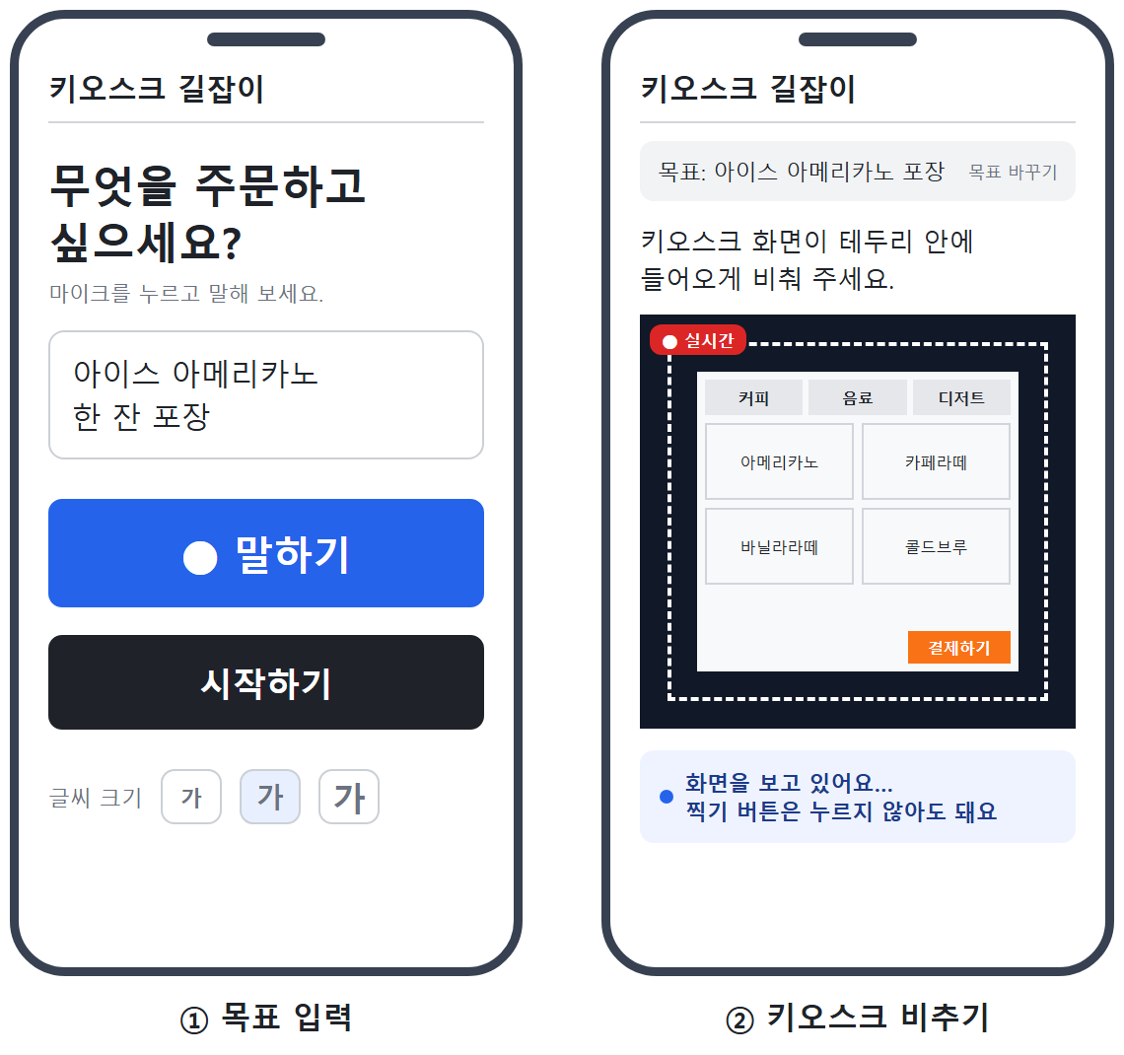
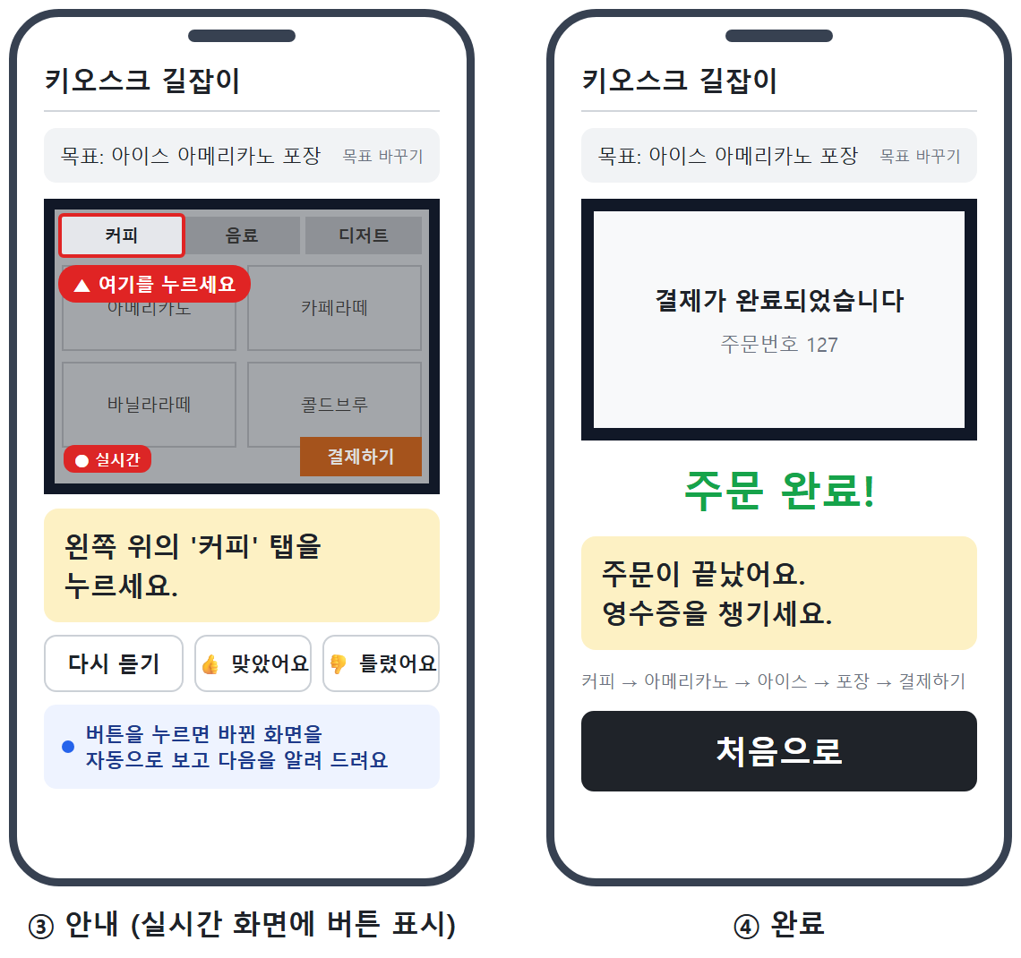
03 서비스 흐름
말하고, 비추고, 안내대로 누릅니다
① 원하는 주문을 말로 입력
② 카메라로 키오스크 비추기 (찍기 없음)
③ 실시간 화면에 누를 버튼 표시 + 음성 안내
④ 누르면 바뀐 화면을 자동 인식, 완료까지
4
Notes:
[정윤서 · 약 40초]
사용 방법은 네 단계입니다. 먼저 "아이스 아메리카노 포장"처럼 원하는 주문을 말로 말합니다. 다음으로 휴대폰 카메라를 키오스크에 비추기만 하면 됩니다. 찍기 버튼은 누를 필요가 없습니다. AI가 지금 눌러야 할 버튼을 카메라 화면 위에 빨간 상자로 표시하고 음성으로 읽어 줍니다. 버튼을 누르면 바뀐 화면을 자동으로 알아보고 다음 단계를 안내하며, 주문이 끝날 때까지 이어집니다. 앱을 설치할 필요 없이 링크로 바로 여는 모바일 웹입니다.

Slide 5
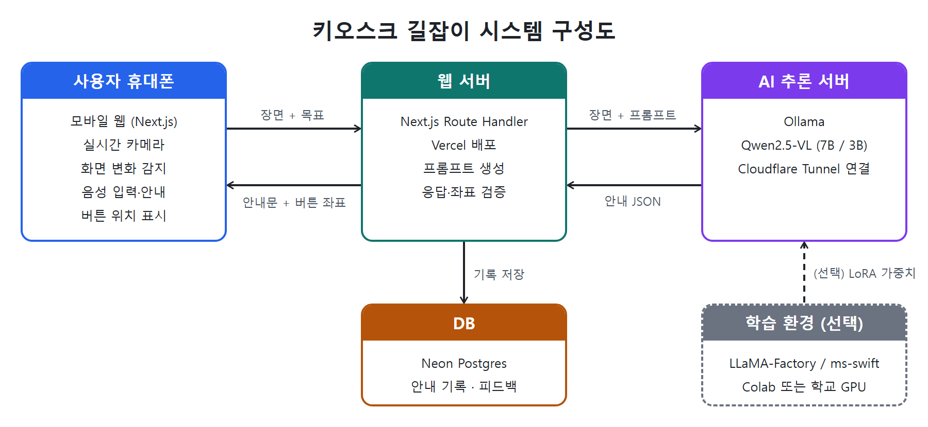
04 시스템 구조
휴대폰 → 웹 서버 → AI 서버, 결과는 다시 휴대폰으로
5
Notes:
[정윤서 · 약 35초]
시스템은 네 부분으로 되어 있습니다. 휴대폰의 모바일 웹은 카메라 화면을 계속 보다가, 키오스크 화면이 바뀌었을 때만 한 장면을 골라 목표와 함께 웹 서버로 보냅니다. 그러면 웹 서버가 프롬프트를 만들어 AI 추론 서버에 요청합니다. AI 서버에서는 Ollama로 Qwen2.5-VL이라는 비전-언어 모델을 직접 실행합니다. 결과는 웹 서버가 형식과 좌표를 검증한 뒤 휴대폰으로 보내고, 안내 기록과 피드백은 DB에 저장합니다.
여기서부터 AI 부분은 이동건 팀원이 설명하겠습니다.

Slide 6
05 AI 개발 방법
프롬프트로 먼저 완성하고, 부족하면 학습합니다
1
1단계 · 프롬프트 (학습 없음)
모델 출력 (JSON)
사진, 목표, JSON 출력 형식으로 전체 흐름 완성
{
"화면단계": "메뉴 선택",
"다음버튼": "커피",
"좌표": [120, 80, 260, 140],
"확신도": "높음",
"안내문": "왼쪽 위의
'커피' 탭을 누르세요.",
"완료": false
}
2
2단계 · 프롬프트 개선
화면 단계 판단 → 버튼 선택, 예시 추가, 이미지 보정
3
3단계 · LoRA 파인튜닝 (필요 시)
직접 모은 데이터로 학습, 전후 성능 비교
6
Notes:
[이동건 · 약 35초]
이동건입니다. 저희가 쓰는 Qwen2.5-VL은 사진 속 요소의 위치를 좌표로 출력할 수 있어서 버튼 위치를 표시하는 데 알맞습니다. 개발은 단계적으로 합니다. 먼저 학습 없이 프롬프트만으로 전체 흐름을 완성하고, 화면 단계를 먼저 판단하게 하는 식으로 프롬프트를 개선합니다. 그래도 정확도가 부족하면 직접 모은 데이터로 LoRA 파인튜닝을 합니다. 모델은 오른쪽처럼 JSON으로 답하고, 확신도가 낮으면 상자를 띄우지 않고 다음 장면으로 다시 분석합니다.

Slide 7
06 데이터와 평가
직접 찍은 키오스크 화면으로 정확도를 잽니다
지표 | 측정 방법 | 목표
버튼 안내 정확도 | 정답 버튼과 일치 | 70% 이상
위치 정확도 | 상자 중심이 정답 안 | 60% 이상
주문 완료율 | 55세 이상 5명, 매장 2곳 | 60% 이상
응답 시간 | 화면 변화 후 안내까지 | 5초 이내
비교 실험 | 7B·3B·상용 API, 개선 전후 | 같은 데이터
200장+
학교 주변 매장 10곳 이상에서 촬영(6~9주), 사진마다 정답 버튼 라벨링
학습 없는 기본 방식에서는 평가용으로만 사용
7
Notes:
[이동건 · 약 35초]
성능은 저희가 직접 만든 데이터로 측정합니다. 학교 주변 매장 10곳 이상에서 키오스크 화면 200장 이상을 찍고, 사진마다 정답 버튼을 표시합니다. 목표는 버튼 안내 정확도 70% 이상, 위치 정확도 60% 이상, 화면이 바뀐 뒤 새 안내까지 5초 이내입니다. 또 55세 이상 참가자 다섯 명 이상과 실제 매장에서 주문 완료율을 잽니다. 모델 크기와 상용 API도 같은 데이터로 비교해서, 어떤 방식이 가장 나은지 수치로 보여 드리겠습니다.

Slide 8
07 위험요소와 대응
AI가 틀릴 때를 먼저 대비합니다
화면이 흔들리거나 반사됨
모델이 틀린 버튼을 안내
흔들림 적은 장면만 자동 선택, 가이드 테두리, "조금 더 가까이" 음성 안내
확신도가 낮으면 표시하지 않고 다시 분석, 결제 단계에서는 "금액을 확인하세요"
응답이 느림
시연 때 AI 서버가 꺼짐
화면이 바뀔 때만 전송, 3B 모델, 사진 축소, 느리면 찍기 방식으로 전환
시연 전 점검 체크리스트, 상용 API 대체 경로 준비
8
Notes:
[이동건 · 약 30초]
예상되는 위험도 미리 준비했습니다. 카메라가 흔들리거나 반사가 있으면 흔들림이 적은 장면만 골라 분석하고, 음성으로 비추는 방향을 알려 드립니다. 모델이 틀릴 수 있기 때문에, 확신도가 낮으면 표시를 띄우지 않고 다시 분석하고 결제 단계에서는 금액을 꼭 확인하라고 안내합니다. 영상을 계속 보내지 않고 화면이 바뀔 때만 보내서 부담을 줄이고, 그래도 느리면 찍기 버튼 방식으로 바꿔 시연합니다. 또 시연 때 서버 문제에 대비해 상용 API 경로도 준비합니다.

Slide 9
08 일정과 역할
세 번의 스프린트마다 동작하는 버전을 배포합니다
Sprint 1 · 8주
Sprint 2 · 12주
Sprint 3 · 15주
사진을 올리면 눌러야 할 버튼을 글로 안내
말로 묻고, 실시간 카메라 화면의 버튼 표시로 주문 완료
고령자 사용성 테스트, 개선 전후 성능 비교
이동건 · AI
정윤서 · 웹 (팀장)
AI 서버, 프롬프트, 평가, 모델 비교
화면, 음성, API, 배포, 사용성 테스트
9
Notes:
[이동건 · 약 35초]
일정은 세 번의 스프린트 평가에 맞췄습니다. 8주차에는 사진을 올리면 눌러야 할 버튼을 글로 안내하는 첫 버전을 배포합니다. 12주차에는 찍기 버튼 없이 카메라를 비추기만 하면, 실시간 화면의 버튼 표시와 음성 안내를 받으며 주문을 끝까지 하는 버전을 만듭니다. 15주차에는 고령자 사용성 테스트와 개선 전후 성능 비교까지 마칩니다. 저는 AI 서버와 평가를, 정윤서 팀장은 웹 화면과 배포, 사용성 테스트를 맡고, 사진 수집과 라벨링은 함께 합니다.

Slide 10
09 기대 효과
키오스크 앞에서,
누구나 혼자 주문할 수 있도록
키오스크 교체 없이 휴대폰만으로 접근성 향상
반복 사용으로 키오스크 사용법을 익히는 효과
병원 접수기, 무인 민원발급기 등으로 확장
감사합니다 · 팀 KIOSSON
Notes:
[이동건 · 약 20초]
키오스크 길잡이는 키오스크를 바꾸지 않고, 휴대폰만으로 디지털 취약계층이 혼자 주문할 수 있게 돕습니다. 반복해서 쓰다 보면 키오스크 사용법 자체도 익히게 됩니다. 앞으로는 병원 접수기나 무인 민원발급기 같은 다른 무인기기로도 넓힐 수 있습니다. 들어 주셔서 감사합니다.

